Slide 1

Spolu si pomáháme, společně se vzděláváme aneb místně zakotvené učení v praxi
Závěrečné setkání škol -ŠUŽ - Praha dne 27. 6. 2016
Projekt - Úprava okolí budovy Základní školy v Borotíně

Slide 2
Základní informace o projektu
Název projektu: Úprava okolí budovy Základní školy v Borotíně
Výzva: Škola pro udržitelný život 2016
Celkové náklady: 80.000,- Kč
Požadovaná částka: 60.000,- Kč
Plánovaná doba realizace projektu:
- od: 1. 4. 2016
- do: 30. 6. 2016

Slide 3
Žadatel
Název žadatele: Základní škola a Mateřská škola Borotín, okres Tábor
Adresa: Borotín 146, 391 35 Borotín
Ředitel: Mgr. Lenka Pípalová
Kontaktní osoba: Mgr. Lenka Pípalová / Mgr. Pavlína Nováková
Pracovní pozice: ředitelka školy, autorka projektu / učitelka ZŠ, koordinátorka EVVO
Internetová stránka: www.zsborotin.cz

Slide 4
Hlavní cíle projektu
1. Zvýšit estetickou úroveň bezprostředního okolí školy
2. Zvýšit atraktivitu školního hřiště a venkovní učebny
3. Zvýšit povědomí dětí i občanů obce o možnostech nakládání s bioodpadem
4. Zlepšit dopravní obslužnost a zajistit atraktivitu jednoho z odpočinkových míst v obci

Slide 5
Výsledky a výstupy projektu
Instalace truhlíků s živými květinami na okna v přízemí budovy školy
Instalace svodu na dešťovou vodu a nádrže na dešťovou vodu pro zalévání květin
Instalace kompostéru pro ekologickou likvidaci bioodpadu vzniklého při péči nejen o venkovní rostliny a trávník, ale i bioodpadu vzniklého ve škole (nikoli pro odpad ze školní jídelny)
Nátěr stávajících venkovních kontejnerů na květiny, které jsou umístěny před hlavním vchodem do školy

Slide 6
Výsledky a výstupy projektu
Výměna zeminy, osázení novými rostlinami.
Údržba živého plotu před školou a sportovní halou, případné dosazení chybějících rostlin
Instalace odpadkového koše před budovu školy (do blízkosti autobusové zastávky), na školní hřiště u laviček pro diváky a do venkovní učebny
Umístění stojanů pro jízdní kola na školním dvorku a na hřišti
Oprava laviček na školním hřišti

Slide 7
Výsledky a výstupy projektu
Úprava venkovní učebny:
  sestřihání živého plotu
  natření pletiva stávajícího plotu
  natření konstrukce venkovní učebny
  Vybavení učebny mobiliářem – lavicemi a stolky vhodnými pro venkovní výuku, odpadkovým košem, tabulí

Slide 8
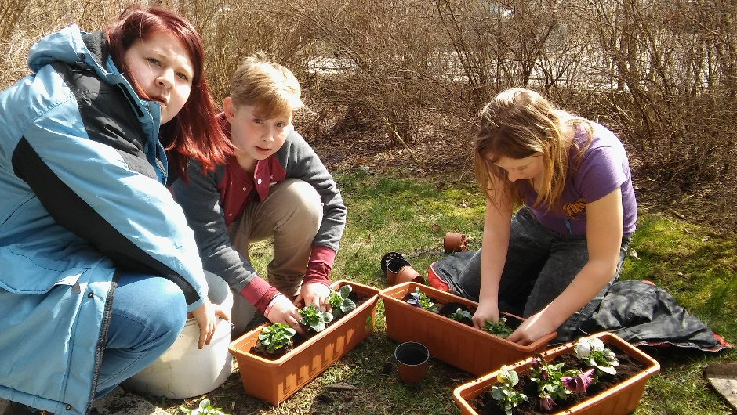
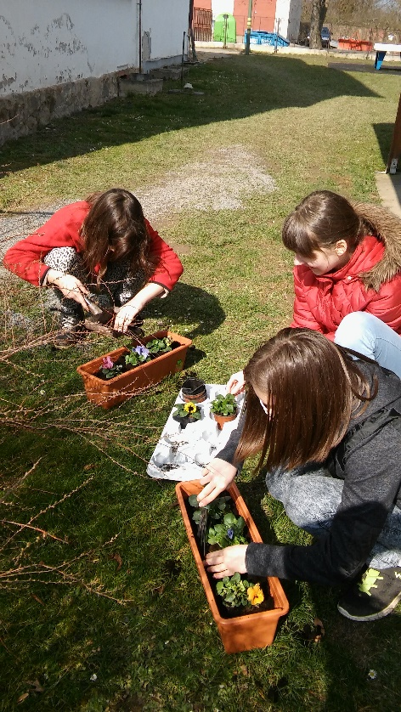
Výsledky a výstupy projektu - fotodokumentace

Slide 9
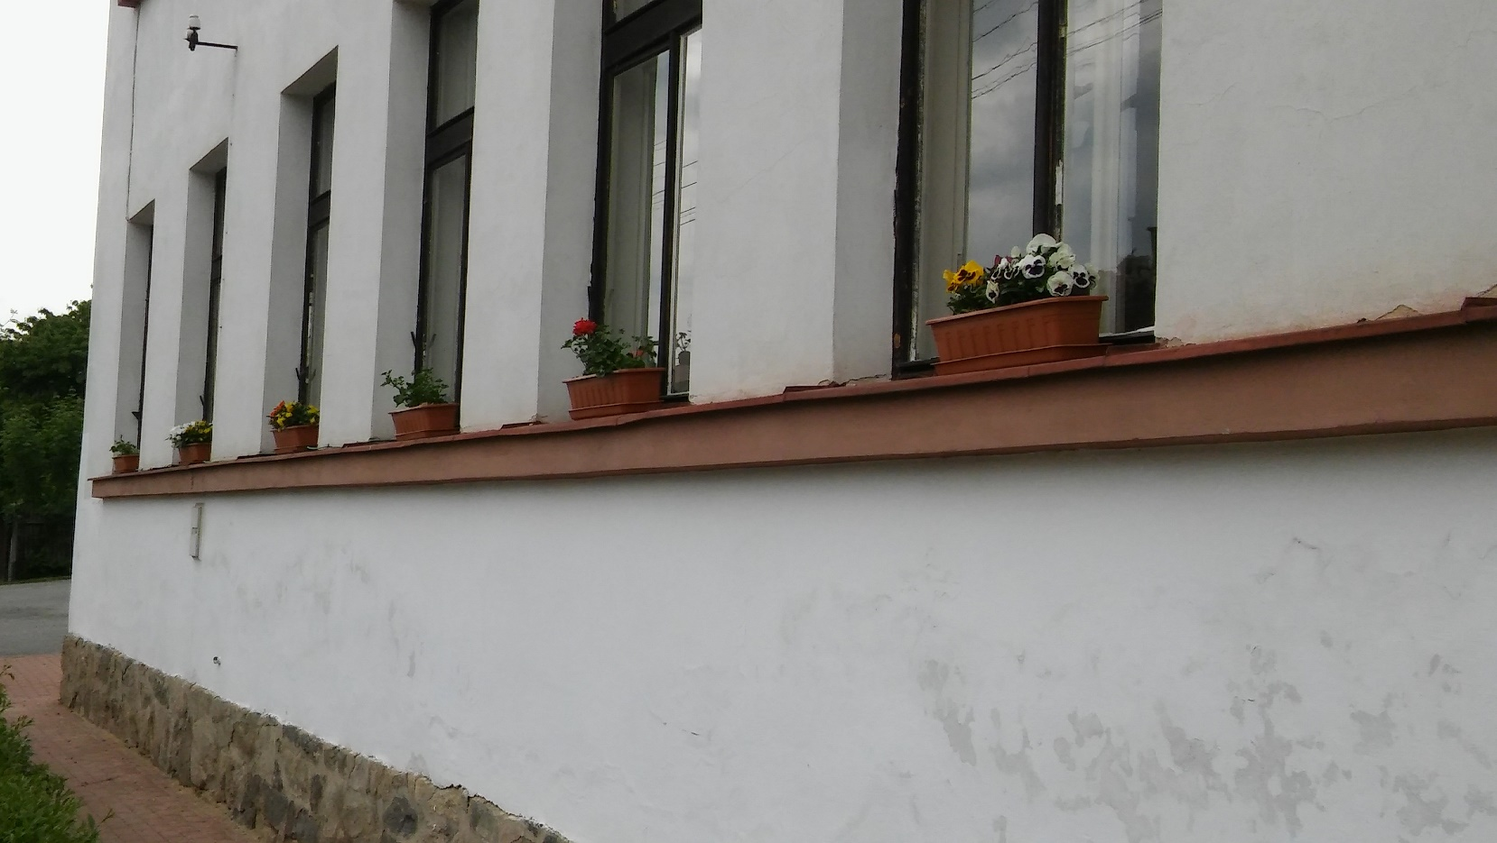
Výsledky a výstupy projektu - fotodokumentace

Slide 10
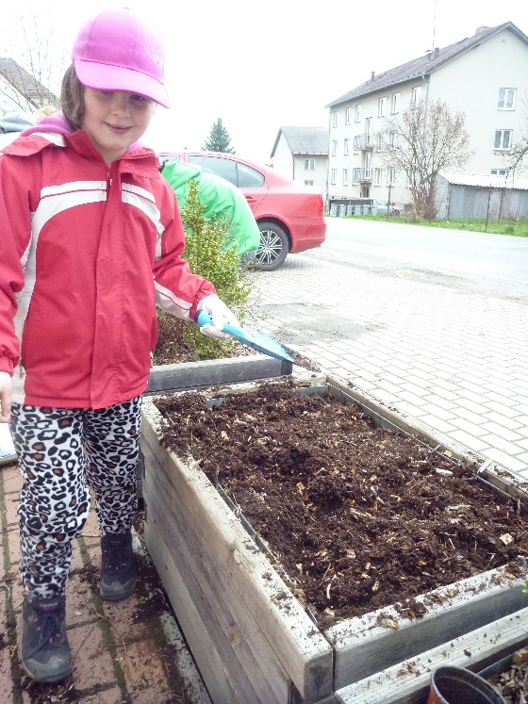
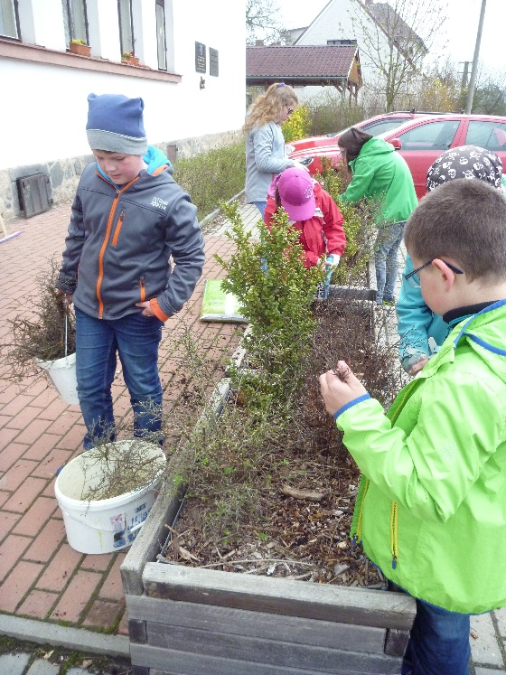
Výsledky a výstupy projektu - fotodokumentace

Slide 11
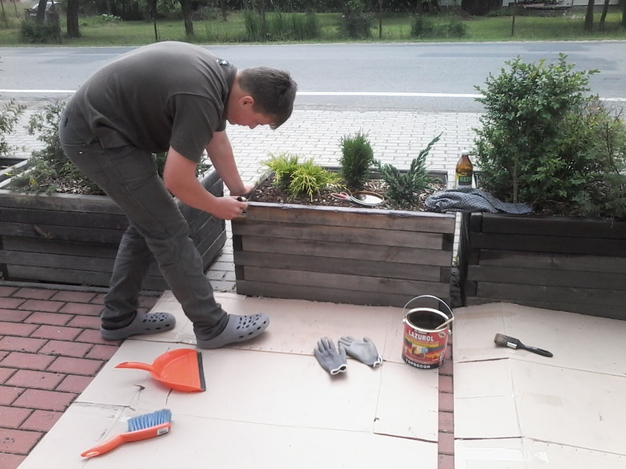
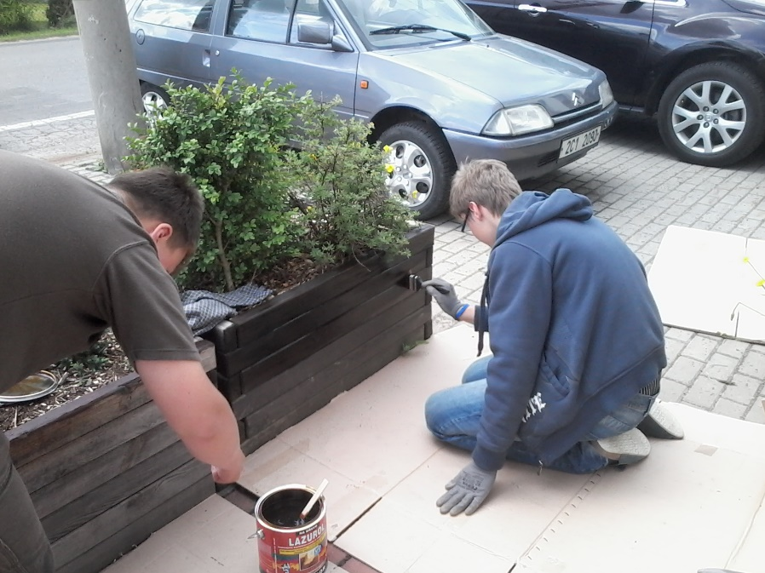
Výsledky a výstupy projektu - fotodokumentace

Slide 12
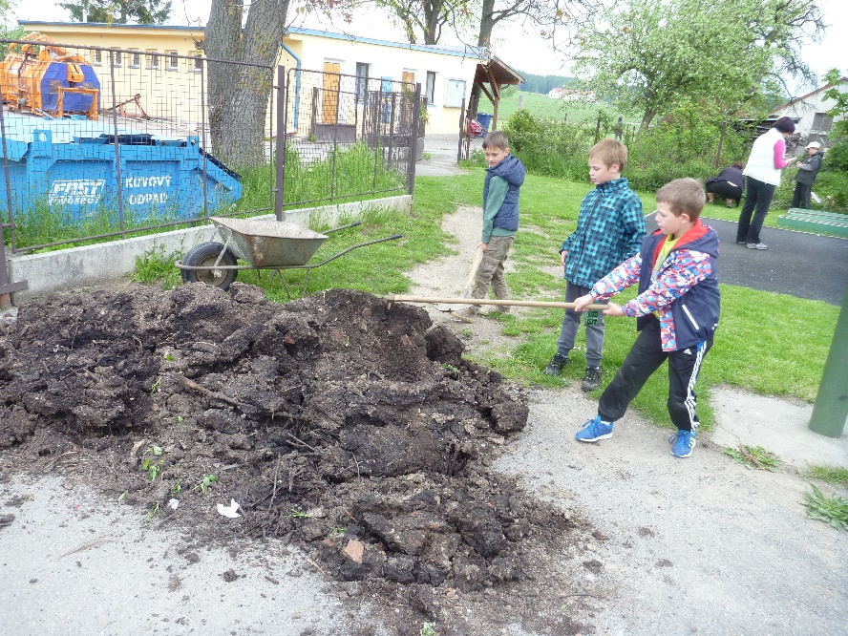
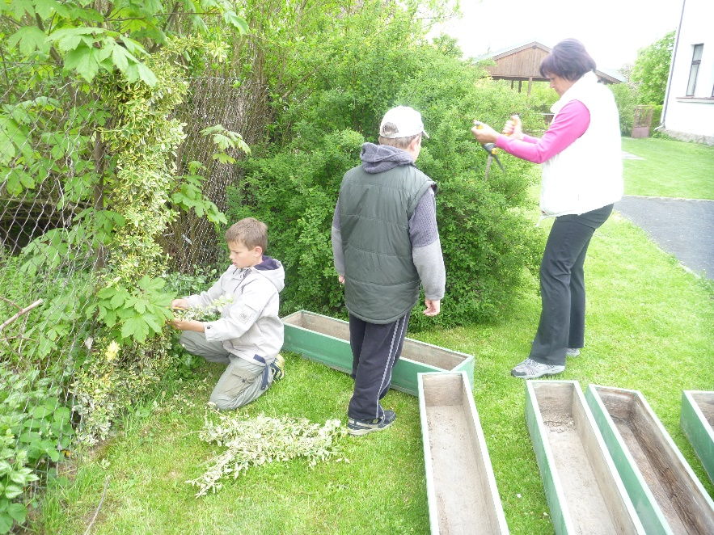
Výsledky a výstupy projektu - fotodokumentace

Slide 13
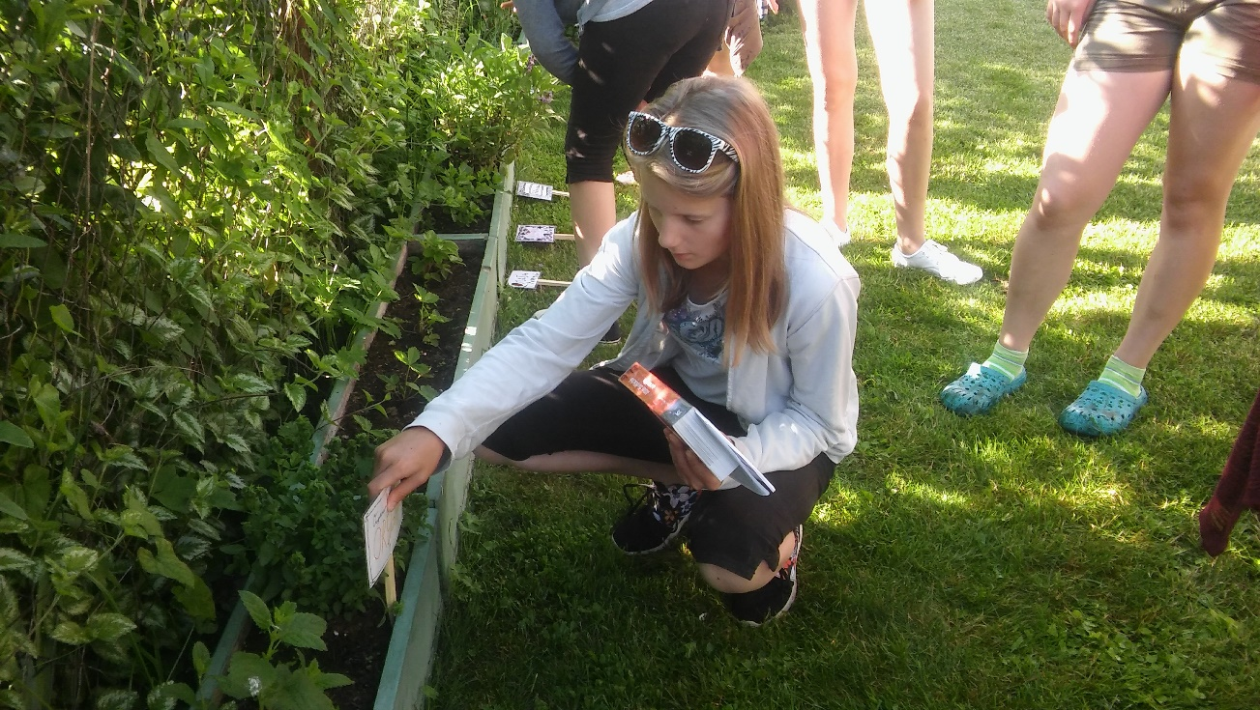
Výsledky a výstupy projektu - fotodokumentace

Slide 14
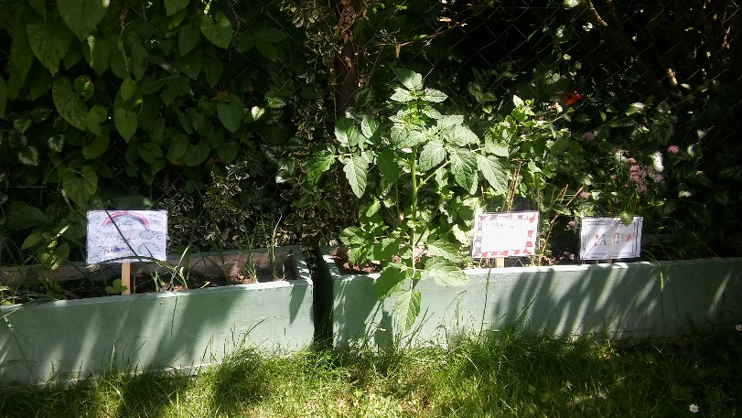
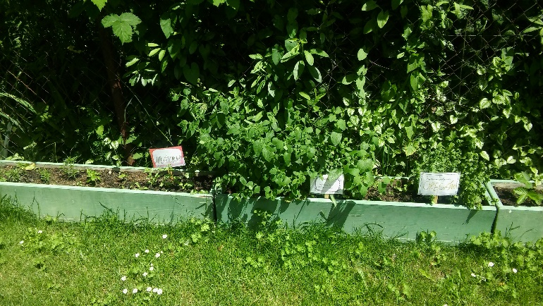
Výsledky a výstupy projektu - fotodokumentace

Slide 15
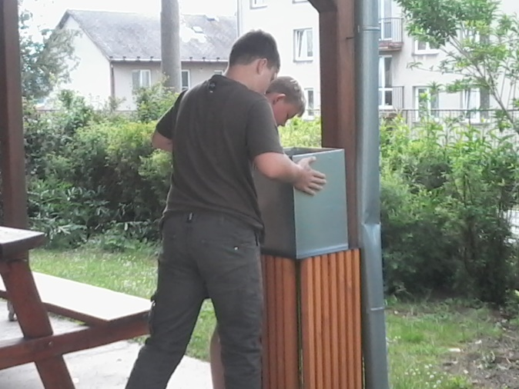
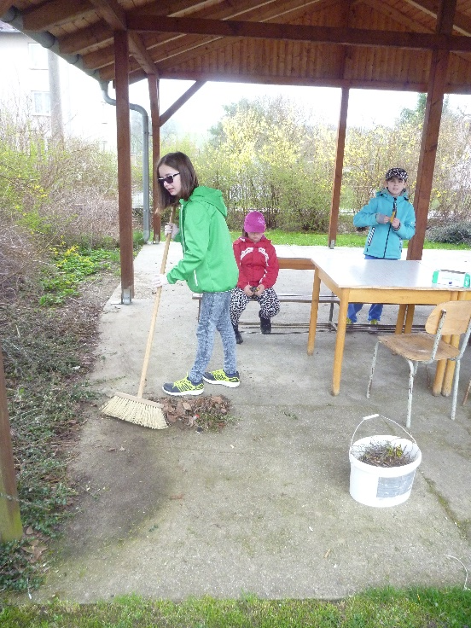
Výsledky a výstupy projektu - fotodokumentace

Slide 16
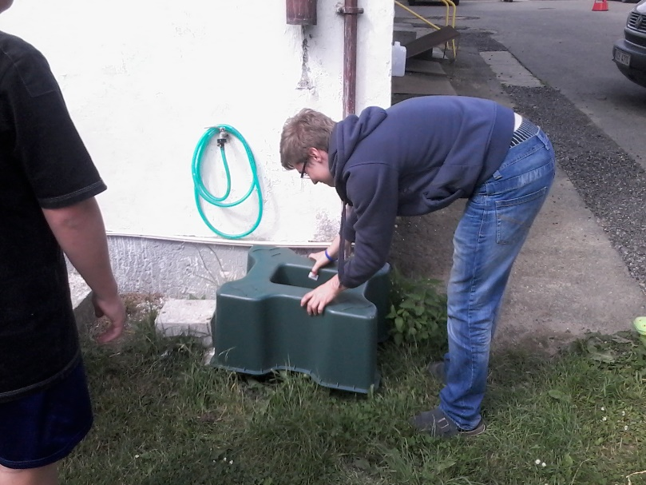
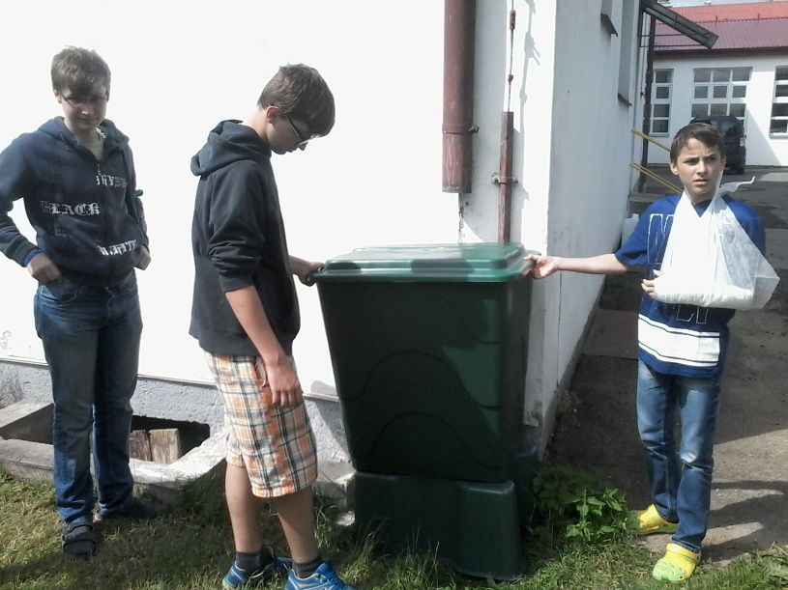
Výsledky a výstupy projektu - fotodokumentace

Slide 17
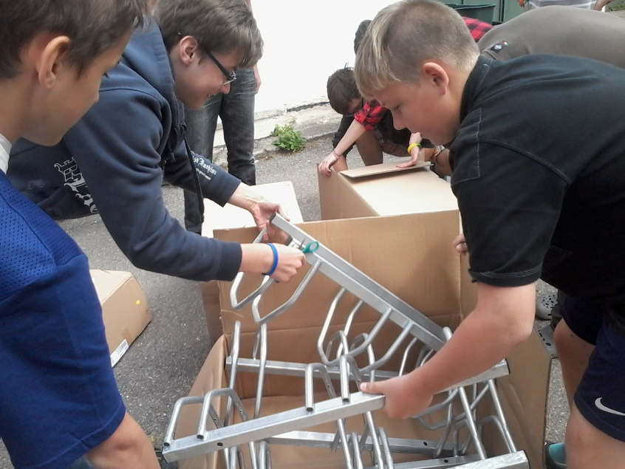
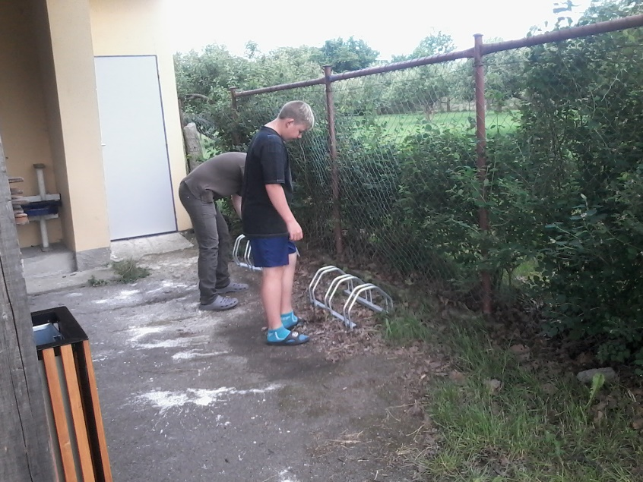
Výsledky a výstupy projektu - fotodokumentace

Slide 18
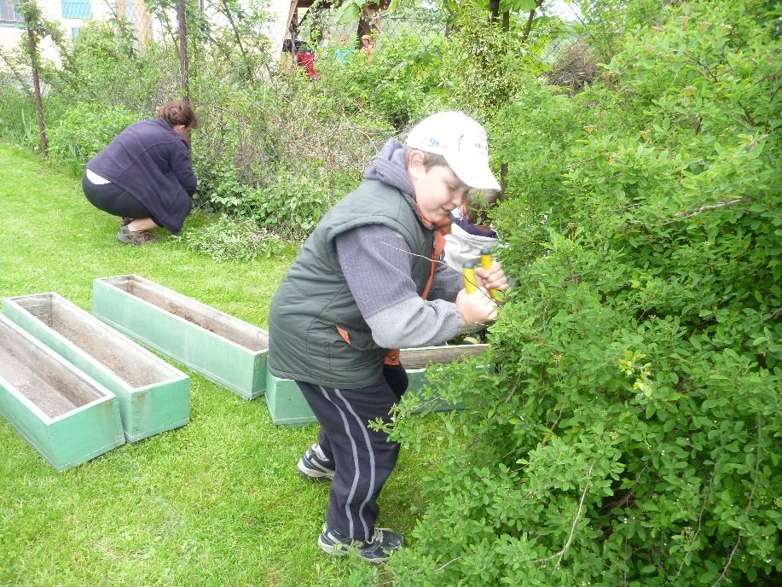
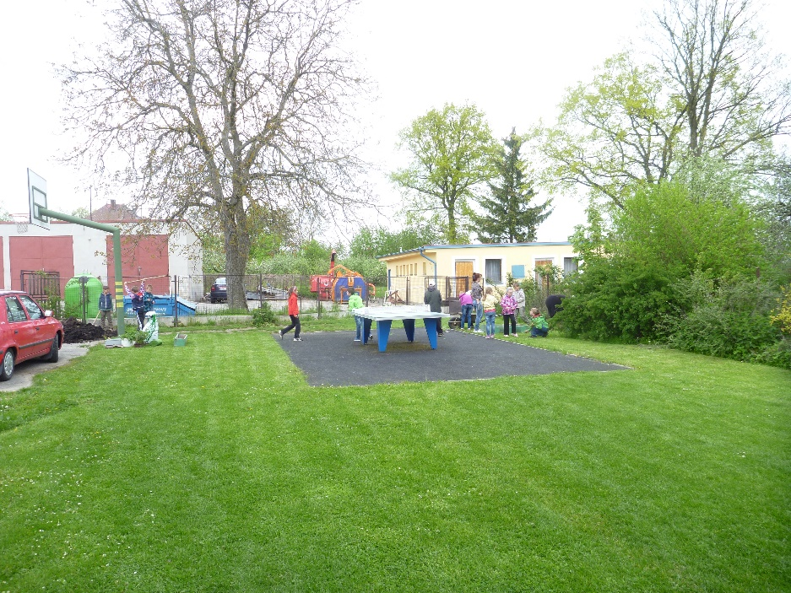
Akce pro veřejnost – brigáda s rodiči
18.5.2016

Slide 19
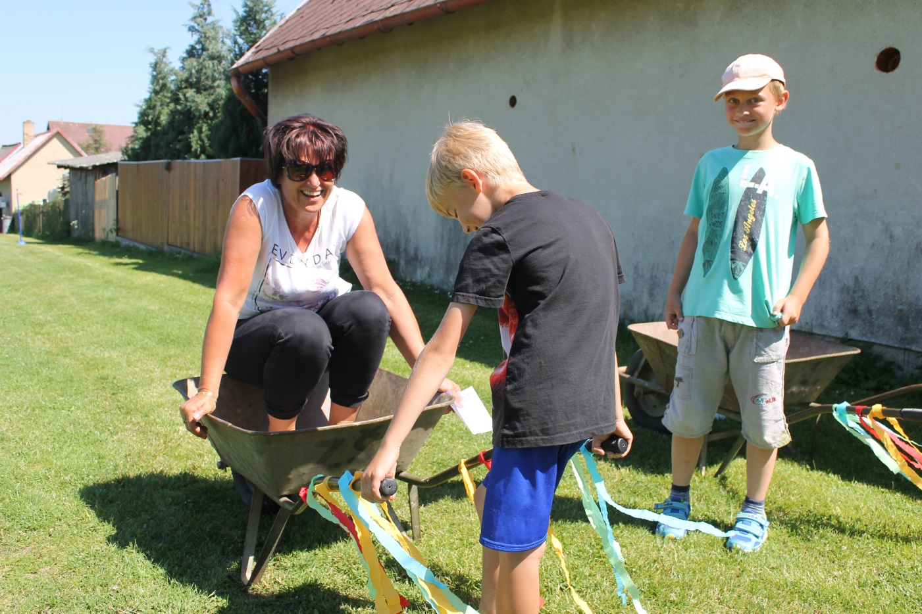
Akce pro veřejnost – slavnostní otevření
23.6.2016

Slide 20
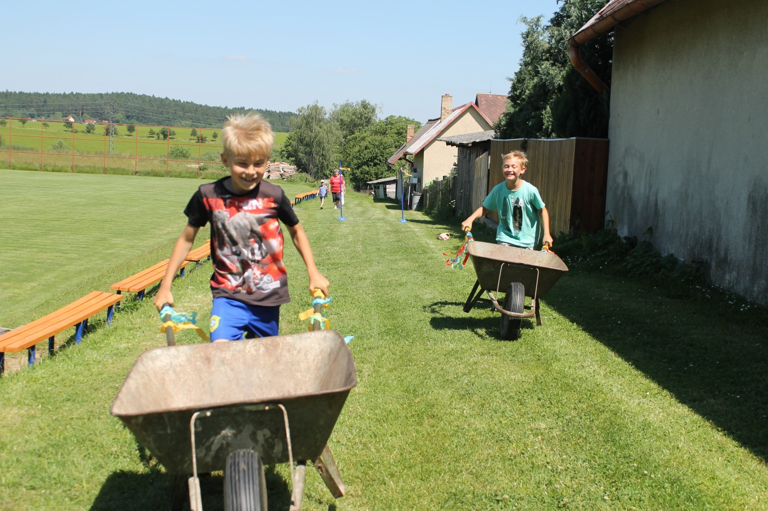
Akce pro veřejnost – slavnostní otevření
23.6.2016

Slide 21
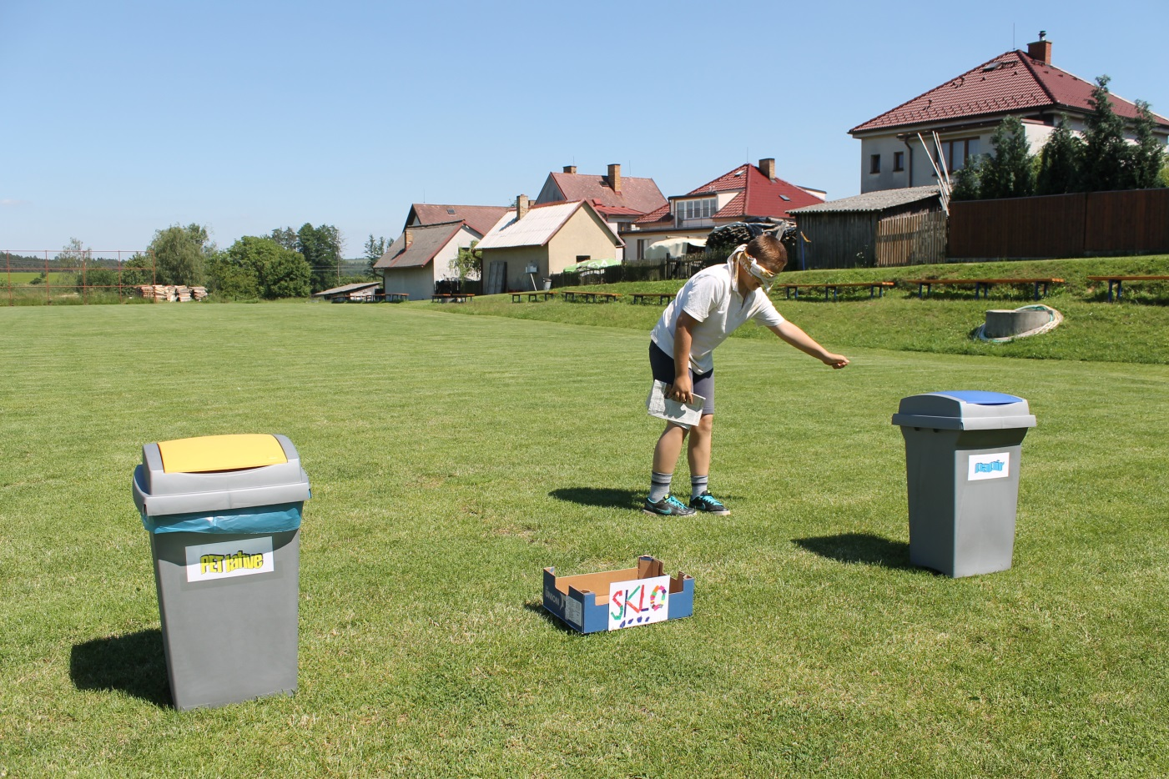
Akce pro veřejnost – slavnostní otevření
23.6.2016

Slide 22
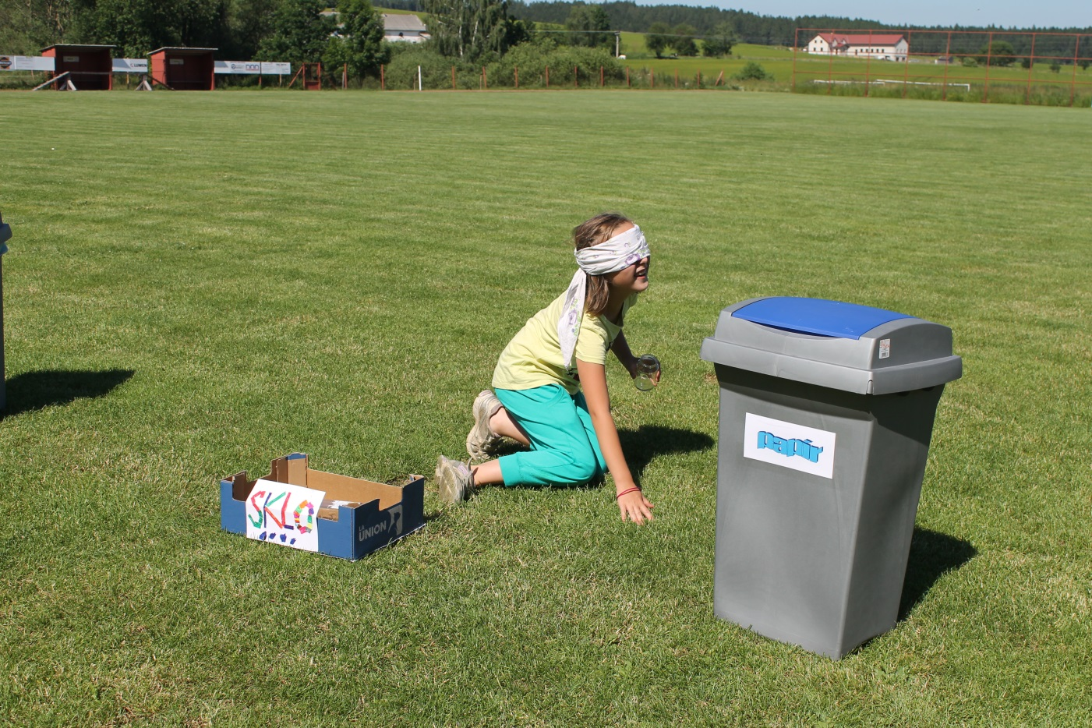
Akce pro veřejnost – slavnostní otevření
23.6.2016

Slide 23
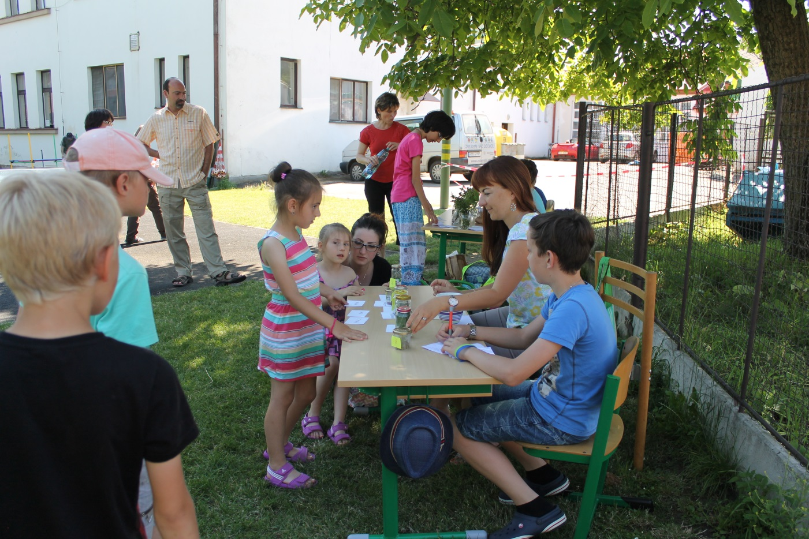
Akce pro veřejnost – slavnostní otevření
23.6.2016

Slide 24
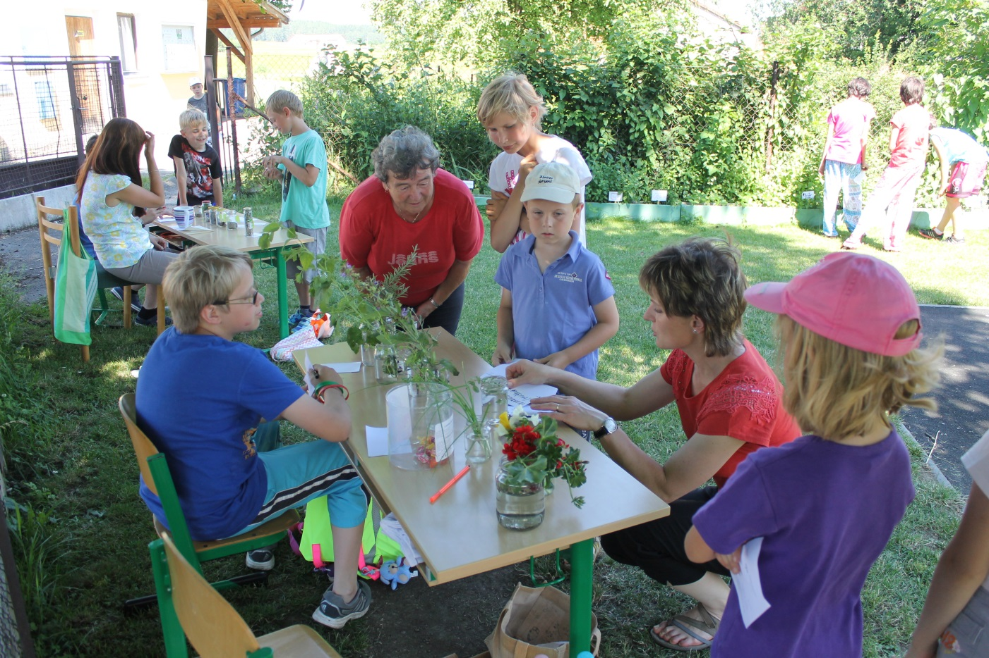
Akce pro veřejnost – slavnostní otevření
23.6.2016

Slide 25
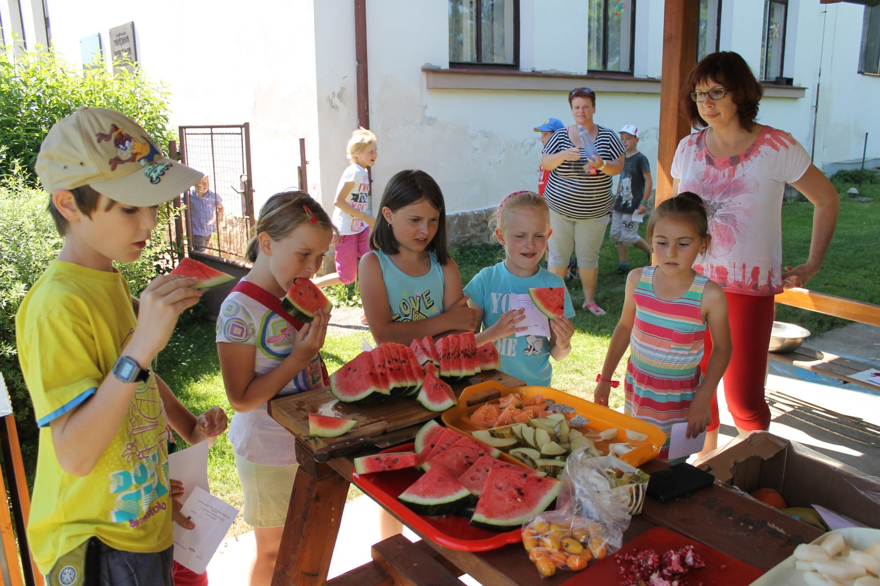
Akce pro veřejnost – slavnostní otevření
23.6.2016

Slide 26
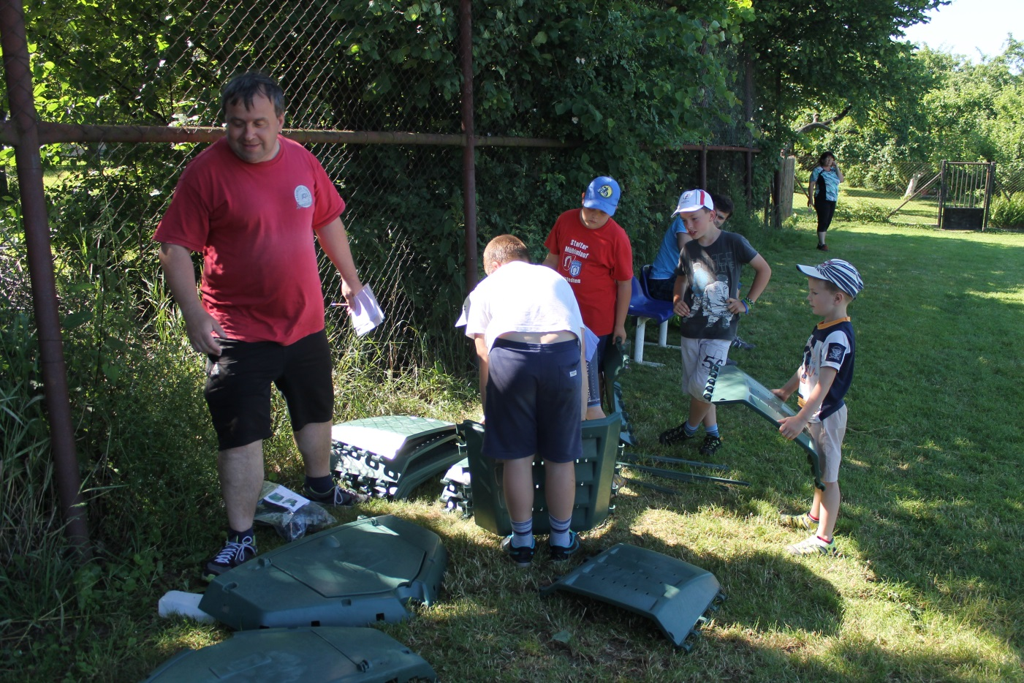
Akce pro veřejnost – slavnostní otevření
23.6.2016

Slide 27
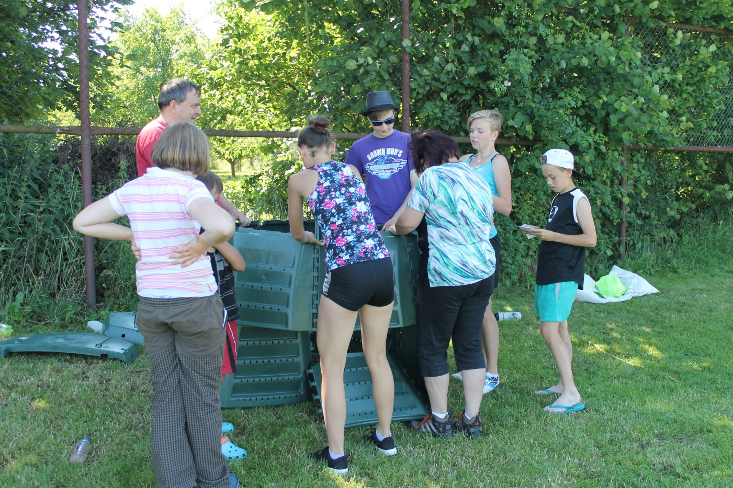
Akce pro veřejnost – slavnostní otevření
23.6.2016

Slide 28
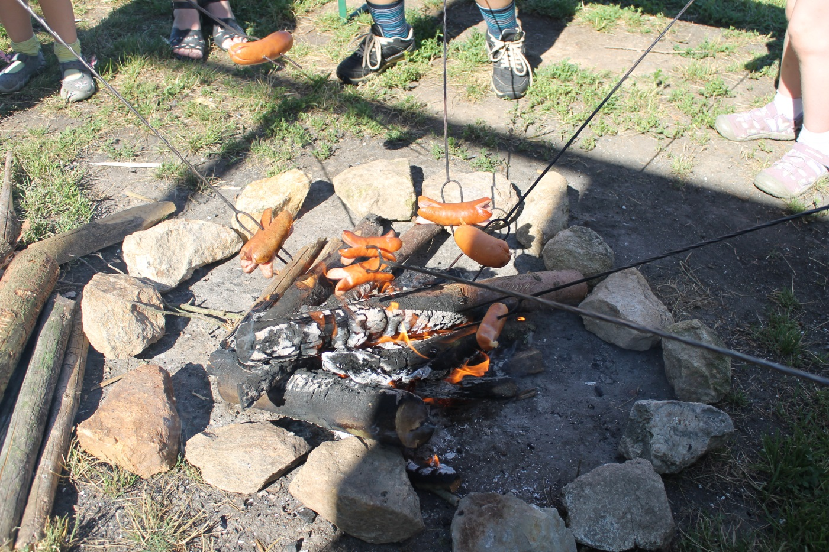
Akce pro veřejnost – slavnostní otevření
23.6.2016

Slide 29
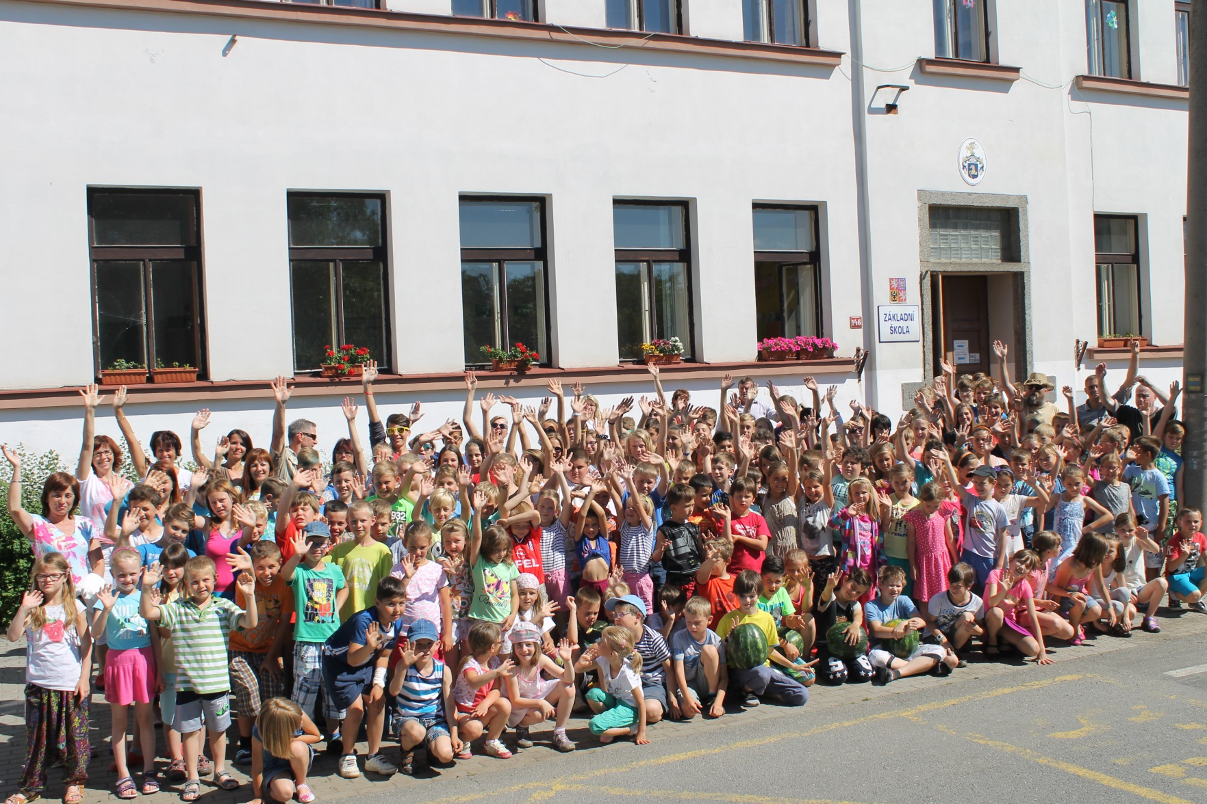
Pořád si někde hrajeme a pořád nás to baví …

Slide 30
Děkujeme za podporu a za pozornost.

